Slide 1

Základní škola a Mateřská škola Bílá Třemešná, okres Trutnov
Škola pro 21. století
Téma sady: Neživá příroda
Název: VY_32_INOVACE_HVĚZDY_SOUHVĚZDÍ_GALAXIE
Autor: Mgr. Miluše Senetová
Číslo projektu: CZ.1.07/1.4.00/21.3315
Datum/období: listopad 2013

Slide 2
Anotace
Materiál slouží k vysvětlení pojmu souhvězdí, galaxie
Je určen pro žáky 5. ročníku.
Časová dotace – 25 minut.
Slidy 4 – 7 téma Hvězdy – souhvězdí – galaxie vysvětlují učivo. Na snímku č. 4 je naanimován Malý a Velký vůz(kliknutím na dané sousloví), dále se kliknutím rozsvítí Polárka(pro lepší orientaci při určování severu). Naanimována je též čtyřnásobná optícká vzdálenost od Velkého vozu k Malému pro snazší hledání na noční obloze(kliknutím na kolečko). Slide č.6 zároveň pokračuje mezipředmětovými úlohami (matematika), kdy se žáci pokouší vypočítat nejprve přibližnou vzdálenost Slunce – Země(dopad světla za 8 minut), kdy mohou využít celkem 3x nápovědu(uvědomění si základních veličin, které pro tento výpočet musí znát) a po té pracují s bližším časovým údajem dopadu slunečního paprsku na Zem(8 min 19 s).
Snímky 8 – 12 žákům přiblížují některá souhvězdí; zde musí zapojit svou fantazii a pokusit se ze tří možností odhadnout, které souhvězdí hvězdy zobrazují. To je potom pro konkrétnější představu „odkliknutím“ propojeno úsečkami.
Pochopení tématu si žáci ověří v závěrečném kvízu(slide 14), kdy postupně odkrývají hvězdy, pod kterými se skrývají otázky. Po zodpovězení otázky(začínají č.1) se aktivuje vždy otázka o číslo větší. Pokud dojdou k otázce č. 12 a zodpoví ji, naskytne se jim pohled na fotografii astronomického dalekohledu s otázkou k čemu přístroj slouží. Odpověď si mohou snadno opět kliknutím zkontrolovat.
Materiál obsahuje 15 stran a je určen k interaktivní výuce.

Slide 3
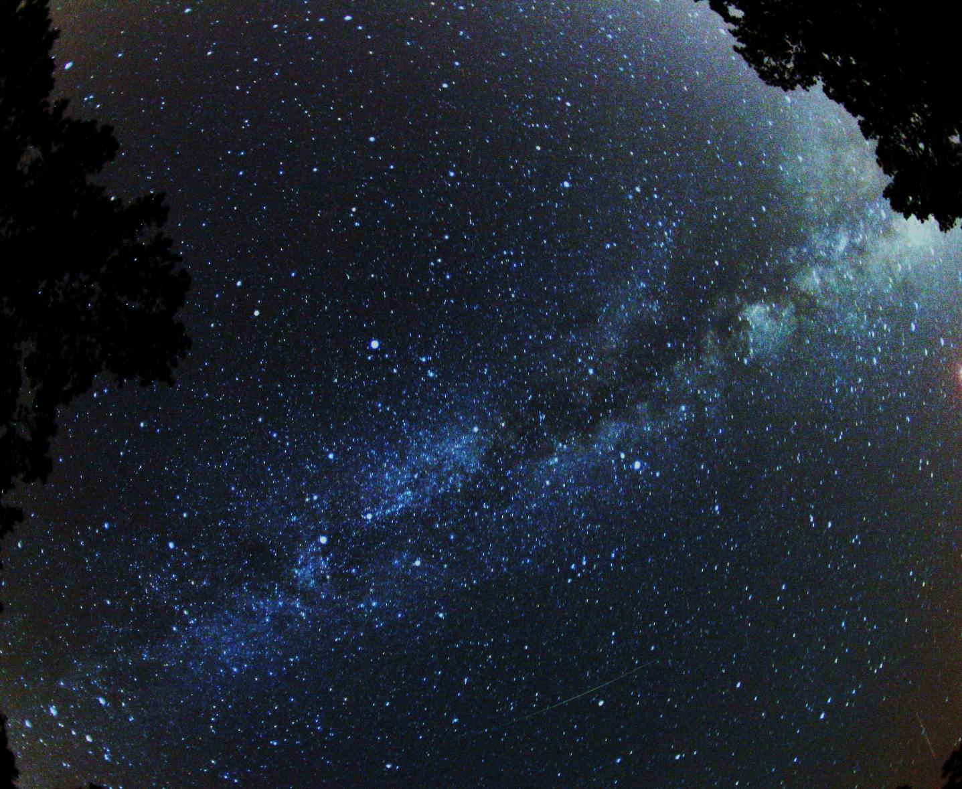




HVĚZDY- SOUHVĚZDÍ
- GALAXIE

Slide 4
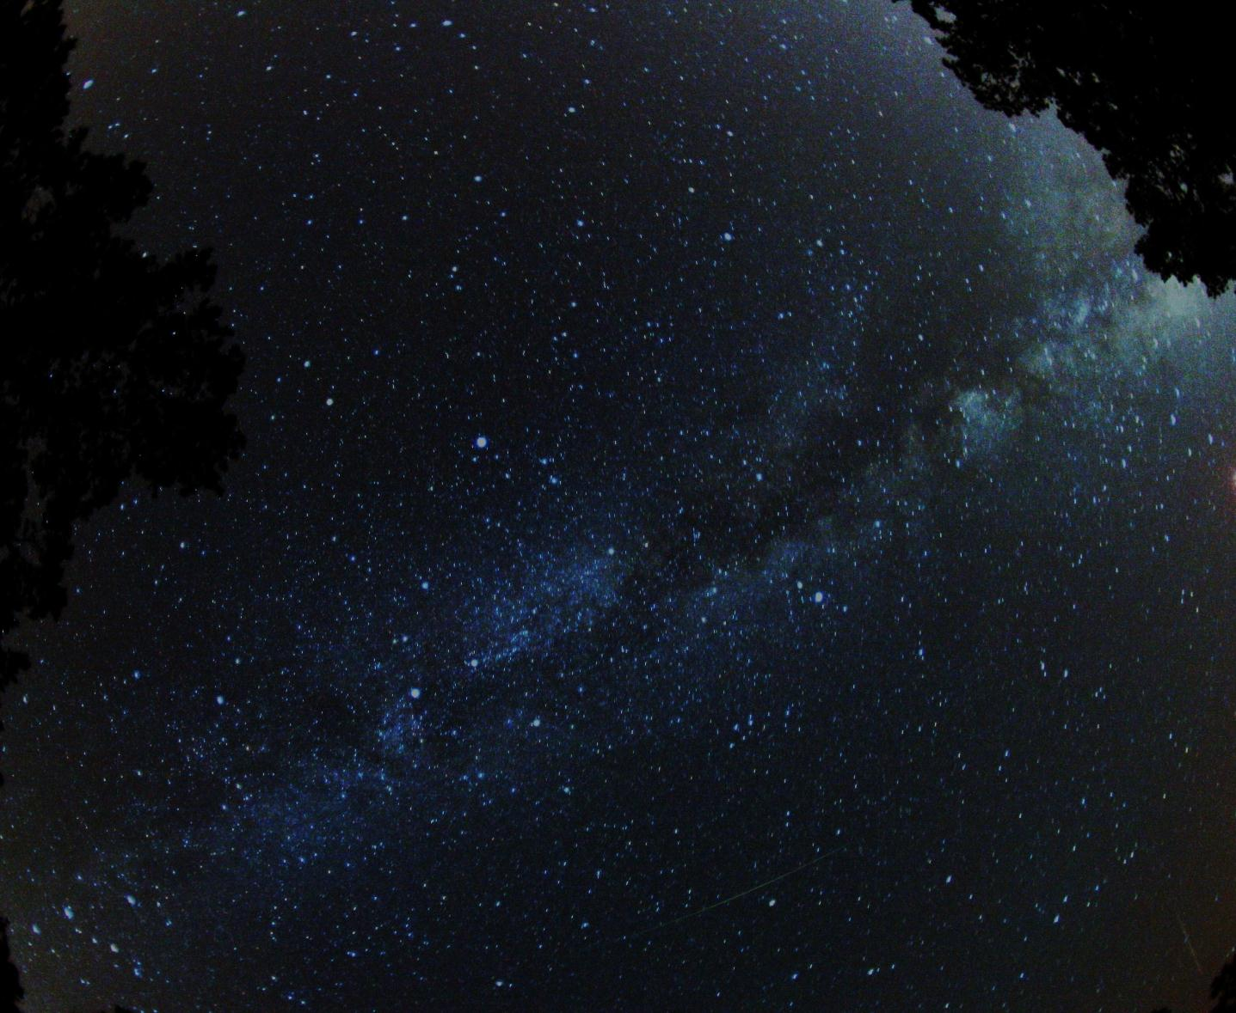
SOUHVĚZDÍ
skupiny hvězd připomínající zvíře, věc, bájnou postavu…(Labuť , Delfín, Perseus)
součástí souhvězdí Velké medvědice je , součástí Malého medvěda je – poslední hvězda jeho oje je
Velký vůz
Malý vůz
Polárka
Polárka je stále nad severním pólem, proto se jí říká též Severka (4x vzdálenost kol Velkého vozu)

Slide 5
PROČ NĚKTERÉ HVĚZDY SVÍTÍ JASNĚ A JINÉ NE?
různá vzdálenost od Země (některé jsou jasné - blíže k Zemi, naopak vzdálené hvězdy sotva vidíme)
různá velikost hvězd (velkým říkají astronomové obři, malým trpaslíci)
různá zářivost hvězd

Slide 6
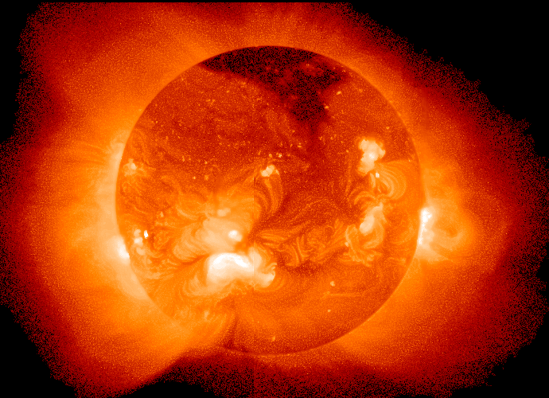
Slunce, nebo hvězda?
Slunce je naše nejbližší hvězda
Jaká je přibližná vzdálenost Slunce – Země? Co k tomu potřebuješ vědět?
Vzdálenost hvězd se měří ve světelných rocích, tj. vzdálenost, kterou urazí světelný paprsek za rok
Nápověda (3x)
1. Dobu, za kterou doletí paprsek ze Slunce na Zem (8 minut)
(8 . 60 + 19) . 300 000 = 499 . 300 000 = 149 700 000 km
8 . 60 . 300 000 = 8 . 6 . 3 . 1 000 000 = 144 000 000 km
světlo ze Slunce letí na Zemi 8 minut (z blízkých hvězd několik roků, ze vzdálených i tisíce let), světlo urazí za jednu sekundu 300 000 km
2. Počet sekund za minutu (1 min. = 60 s)
A bude-li přesnější hodnotou doletu paprsku na Zemi 8 minut a 19 sekund, potom je vzdálenost …
3. Rychlost světla za sekundu (300 000 km)
Pro bystré hlavičky☺
Řešení

Slide 7
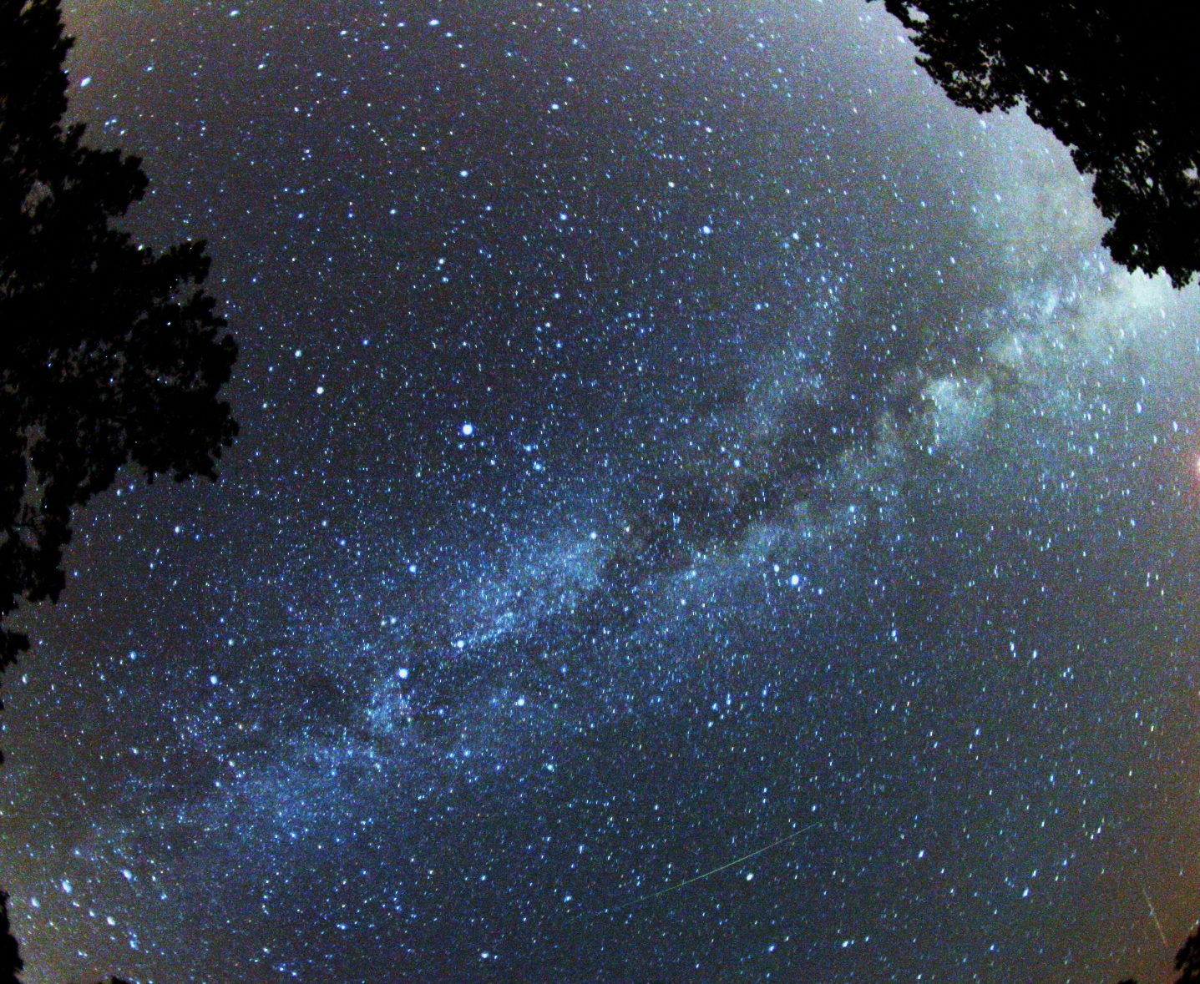
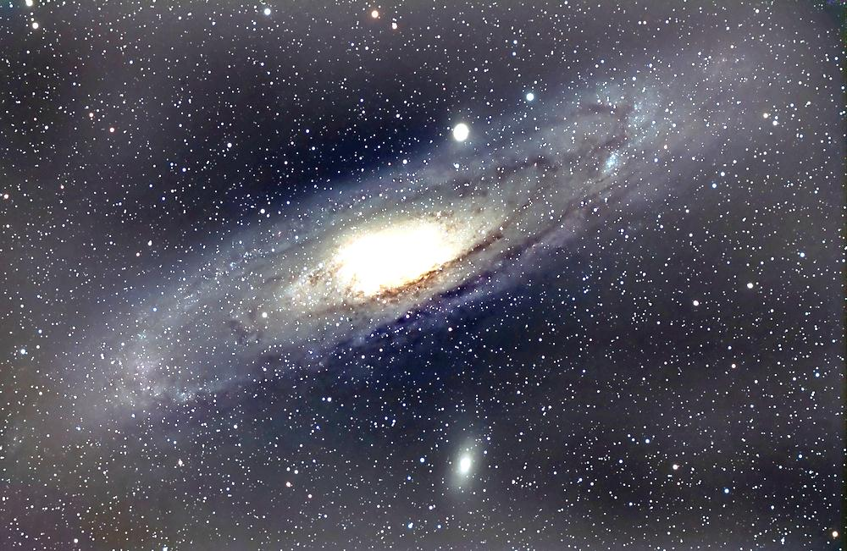
GALAXIE
hvězdná soustava, která se skládá z velikého množství hvězd
Země (Slunce, sluneční soustava) je součástí galaxie zvané (světlejší pruh přes celou oblohu , podobný rozlitému mléku)
Mléčná dráha
galaxií je ve vesmíru velké množství
světlu trvá doletět z jednoho konce galaxie na druhý 100 000 let

Slide 8
Zkus odhadnout, které souhvězdí je vyznačeno žlutými body:
1. Delfín
2. Labuť
3. Býk

Slide 9
Zkus odhadnout, které souhvězdí je vyznačeno žlutými body:
1. Beran
2. Delfín
3. Drak

Slide 10
Zkus odhadnout, které souhvězdí je vyznačeno žlutými body:
1. Lev
2. Váhy
3. Had

Slide 11
Zkus odhadnout, které souhvězdí je vyznačeno žlutými body:
1. Zajíc
2. Rak
3. Herkules

Slide 12
Zkus odhadnout, které souhvězdí je vyznačeno žlutými body:
1. Ještěrka
2. Jižní kříž
3. Váhy

Slide 13
Takže ještě jednou☺
Souhvězdí je seskupení hvězd, hvězdy jsou různě velké a různě vzdálené od Země
Polárku najdeme na oji Malého vozu, je vždy nad severem
Galaxie je hvězdná soustava, ve vesmíru je jich spoustu
Mléčná dráha – galaxie, ve které se nachází sluneční soustava
Slunce je nám nejbližší hvězda, světlo z něj k nám doletí za 8 minut

Slide 14
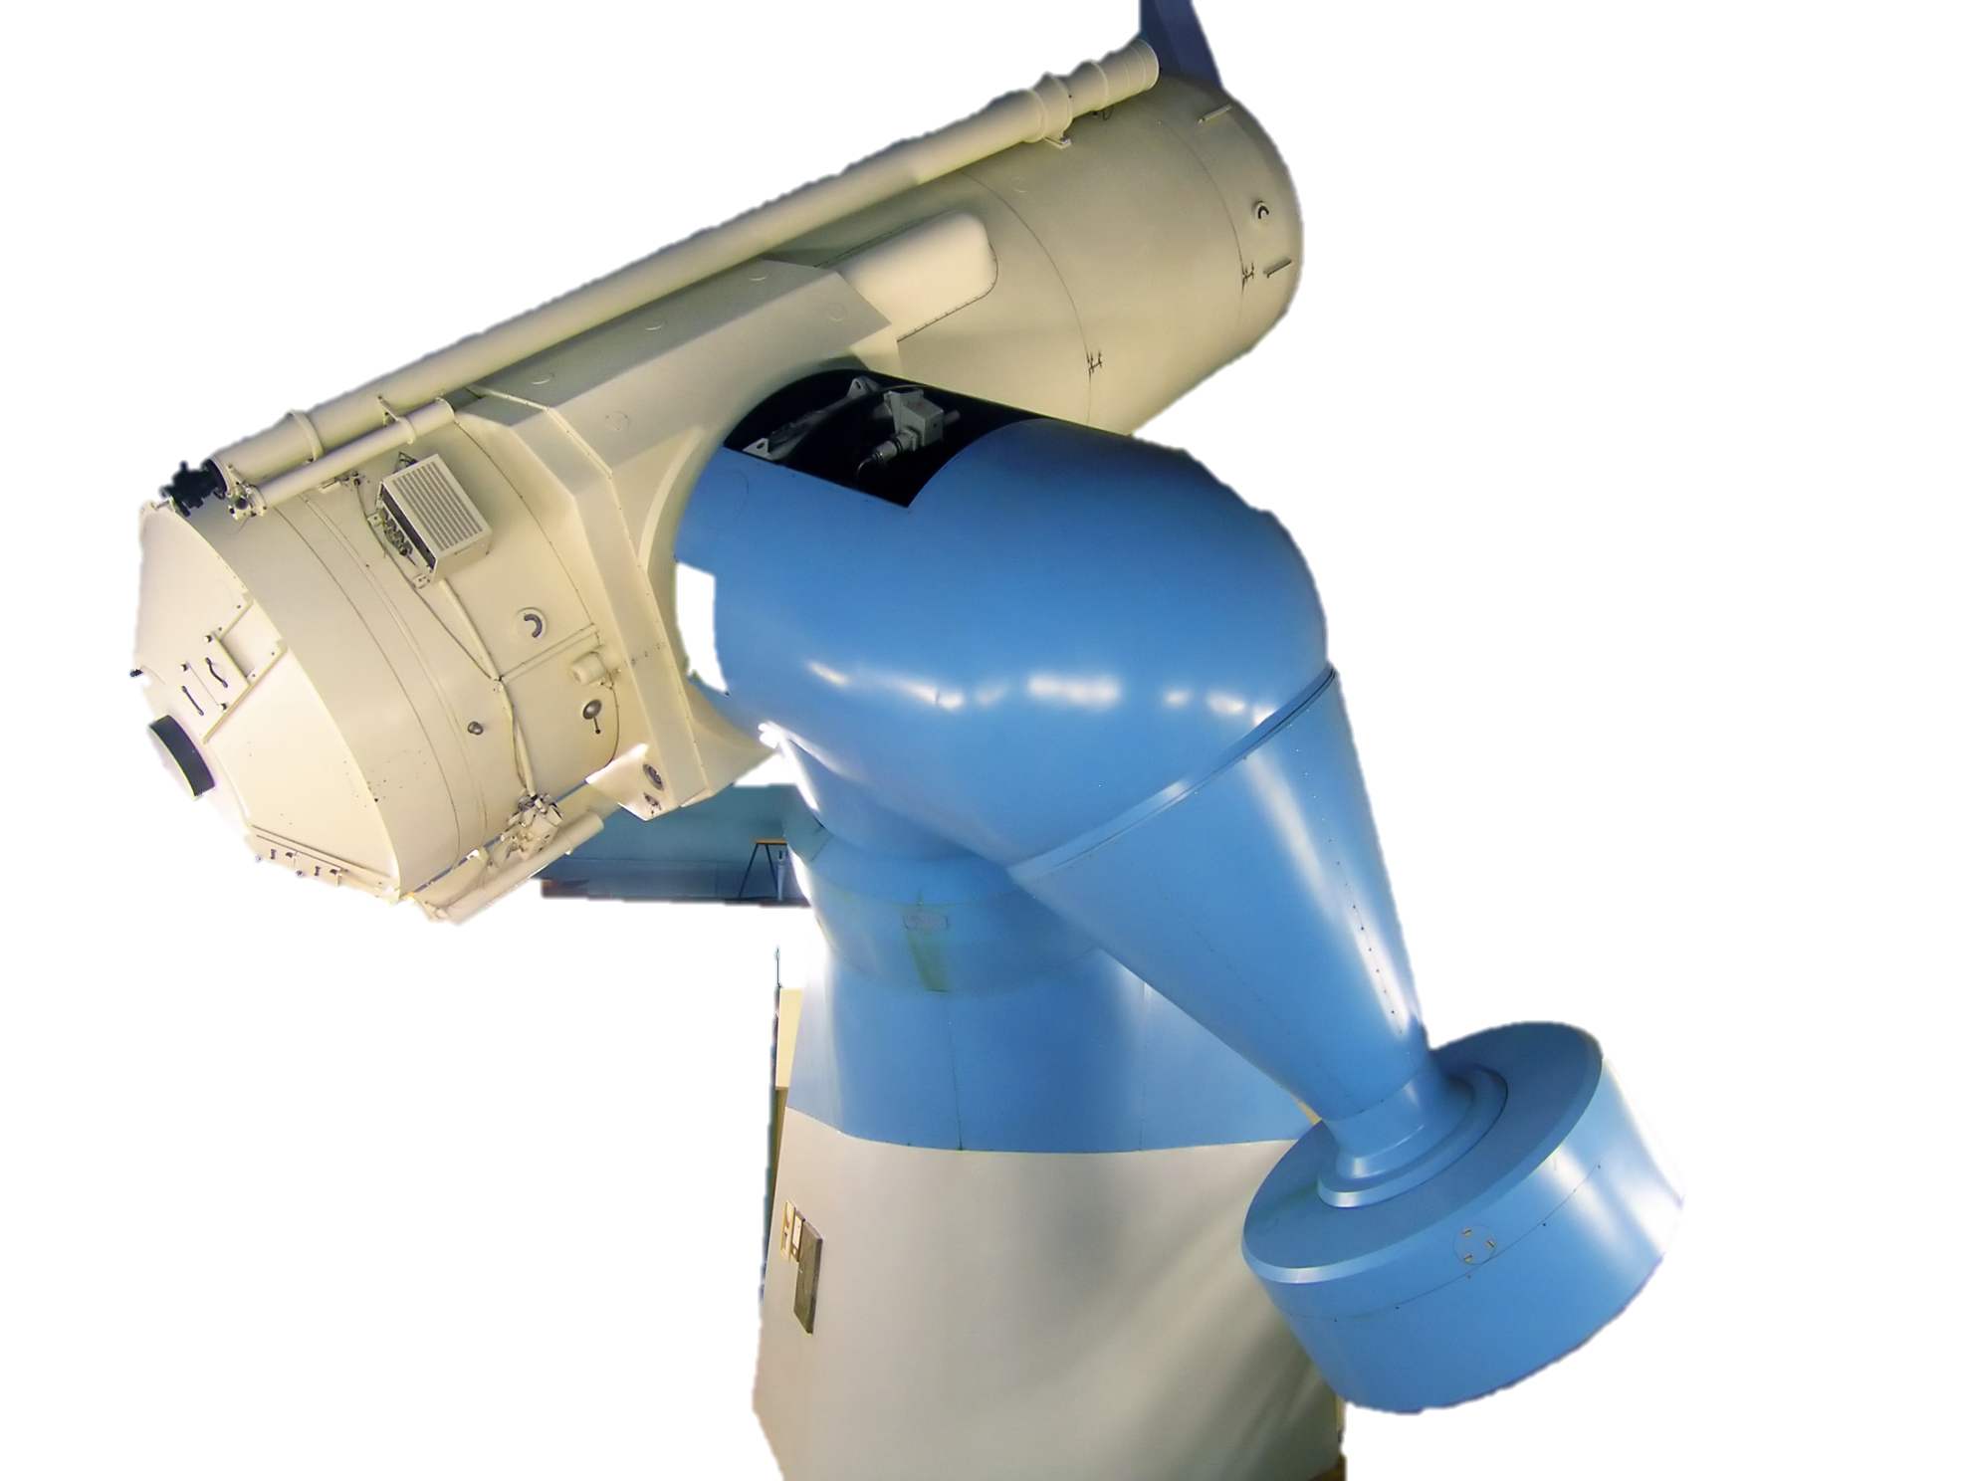
2
1
Jak dlouho putuje světlo ze Slunce na Zem?
Název naší nejbližší hvězdy
3
Jak říkají astronomové malým hvězdám?
5
4
Jak říkáme seskupení hvězd?
Jaká je přibližná vzdálenost Slunce – Země?
Astronomický dalekohled, slouží k pozorování hvězd a jiných vzdálených objektů ve vesmíru.
6
8
Jak se nazývá naše galaxie?
Součástí kterého souhvězdí je Velký vůz?
7
Kde najdeme Polárku?
9
10
Co se objevilo na obrázku a k čemu tento přístroj slouží?
Jaká je rychlost světla za 1 s?
Podle čeho bývají pojmenována souhvězdí?
11
12
Jak říkají astronomové velkým hvězdám?
Jak nazýváme hvězdné soustavy?
Postupně odkrývej hvězdy(začni jedničkou) a ….. Uvidíš☺

Slide 15
Použité zdroje
Použitá literatura:
Přírodověda pro 5.r., SPN 2011
Internetové odkazy:
BROCKEN, Inaglory. Wikipedia.cz [online]. [cit. 21.11.2013]. Dostupný na WWW: http://cs.wikipedia.org/wiki/Soubor:Perseid_and_Milky_Way.jpg
NASA GODDARD LABORATORY FOR ATMOSPHERES. Wikipedia.cz [online]. [cit. 21.11.2013]. Dostupný na WWW: http://upload.wikimedia.org/wikipedia/commons/d/df/Sun_in_X-Ray.png
PACKA. Wikipedia.cz [online]. [cit. 24.11.2013]. Dostupný na WWW: http://cs.wikipedia.org/wiki/Soubor:2-m_Telescope3,_Ond%C5%99ejov_Astronomical.jpg
Galerie: microsoft.office.com

